Slide 1

여행 계획 짜기 및 공유 플랫폼
TOUR MATE
대전 5반 3조
우승빈 김재원

Slide 2

Part 1
Concept
여행 가자!!!
근데.... 어디로?

Slide 3
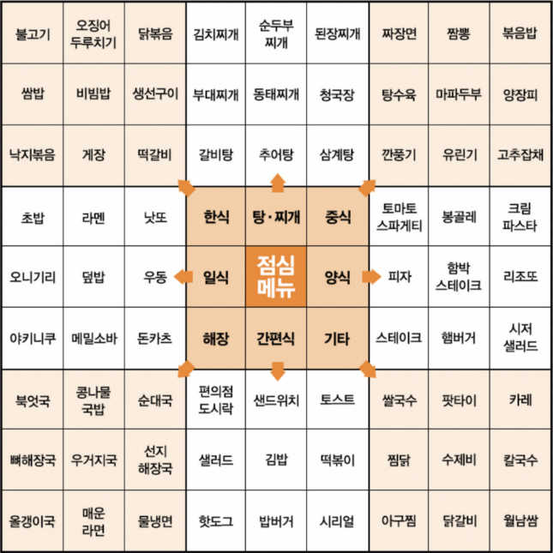
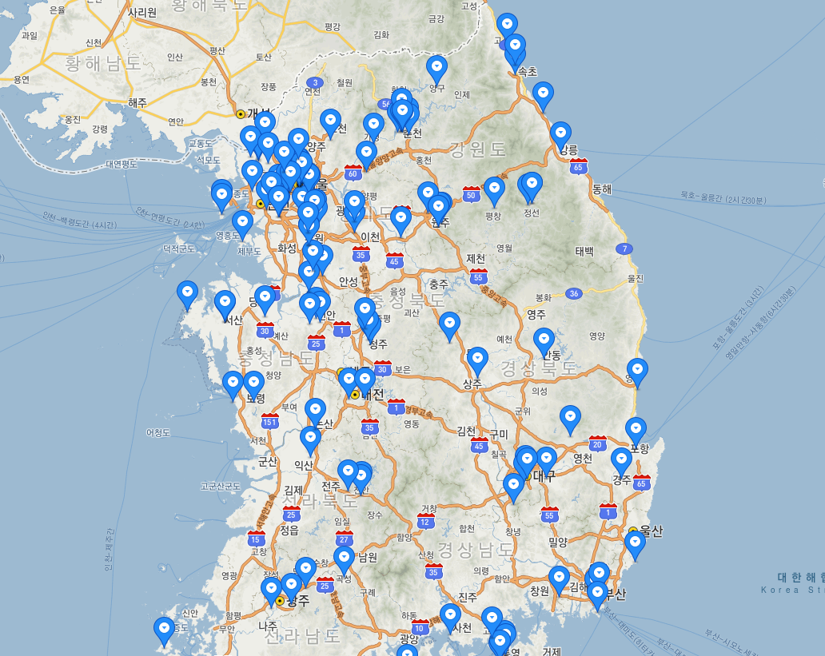


Part 1
Concept
귀찮아....

Slide 4
Part 1
Concept
E 친구들이 만들어 줄거야!
계획
귀찮을 땐 남이 만든 플랜으로!
공유
평가
빅--데이터를 통한 실패율 감소!

Slide 5

웹 사이트 구성 및
상세 기능

Slide 6
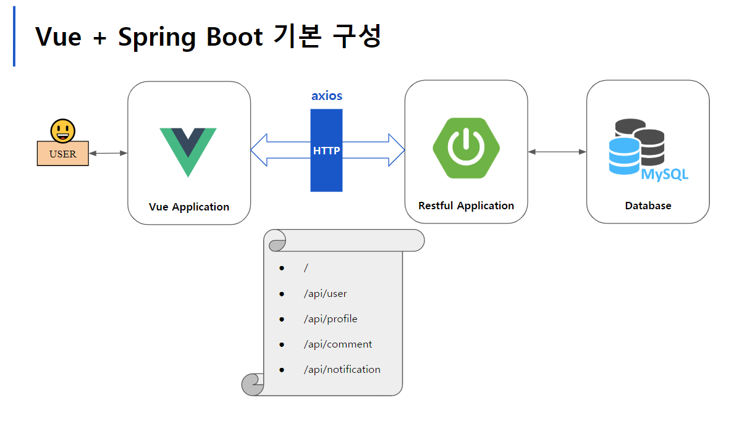
Part 2
웹사이트 구성

Slide 7
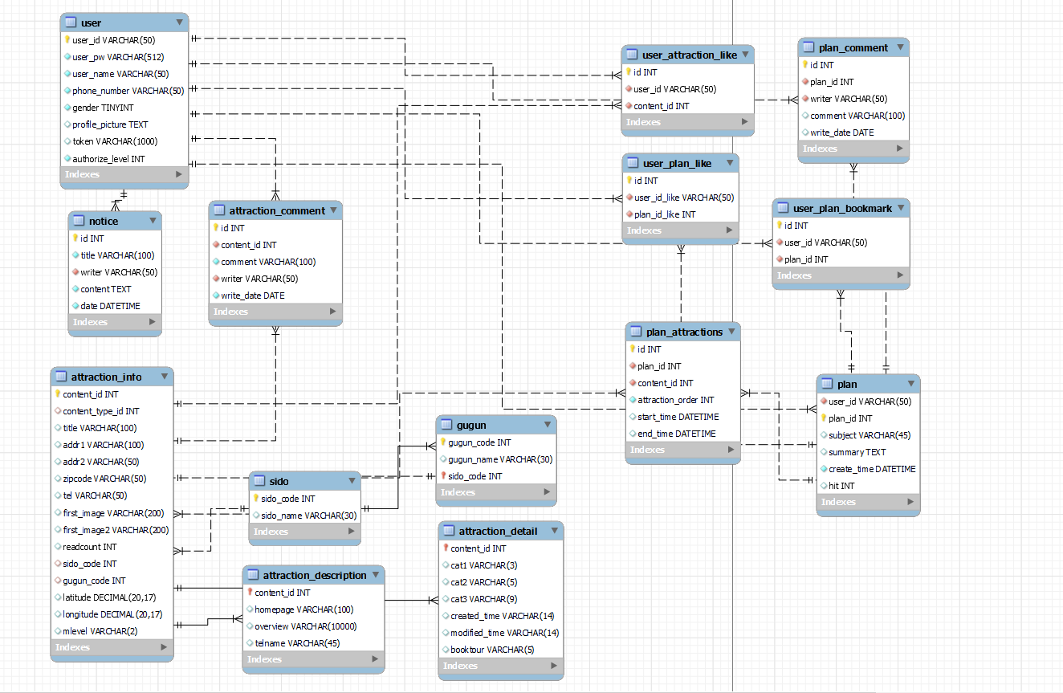
Part 2
웹사이트 구성
주제를 입력하세요

Slide 8
Part 1
웹사이트 구성
1
사용자 및 관리자
2
여행지
3
플랜

Slide 9
사용자 및 관리자

Slide 10
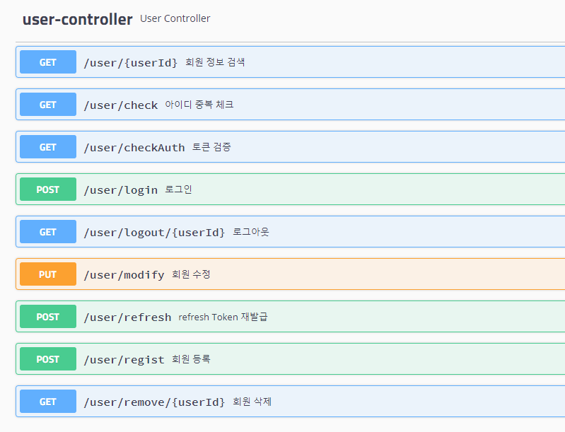
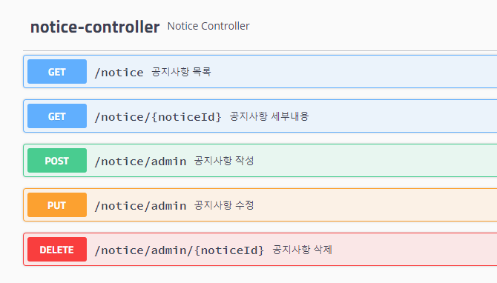
Part 2
사용자 및 관리자

Slide 11
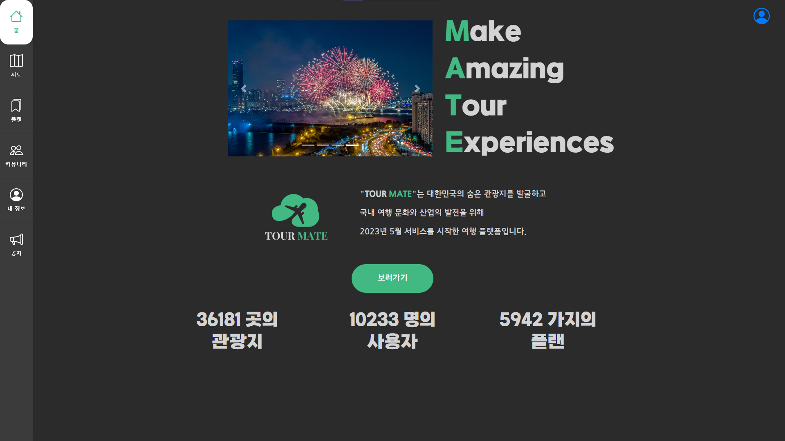
Part 2
메인화면
로그인 버튼
네비게이션
주제를 입력하세요

Slide 12
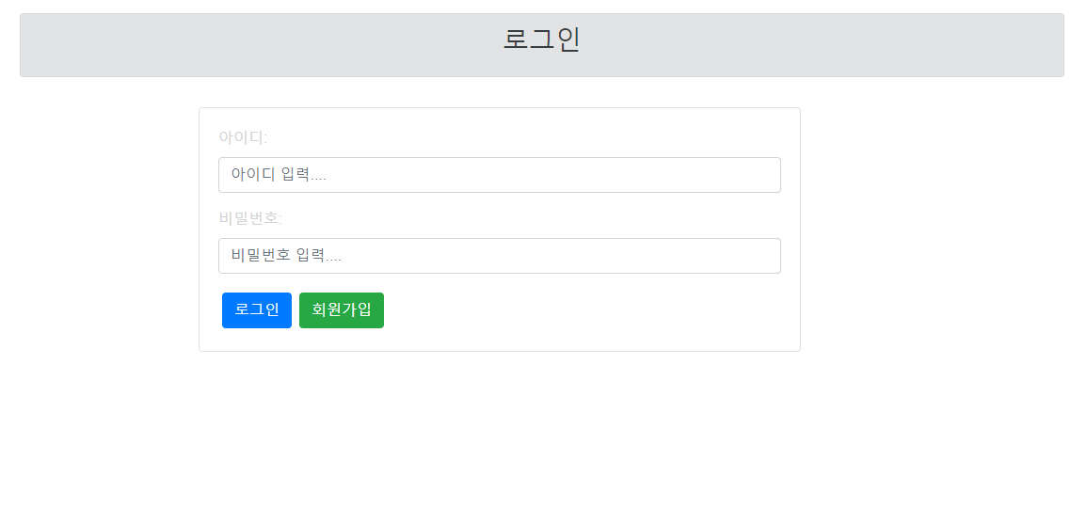
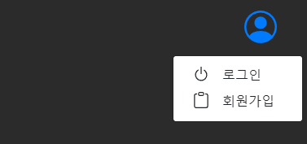
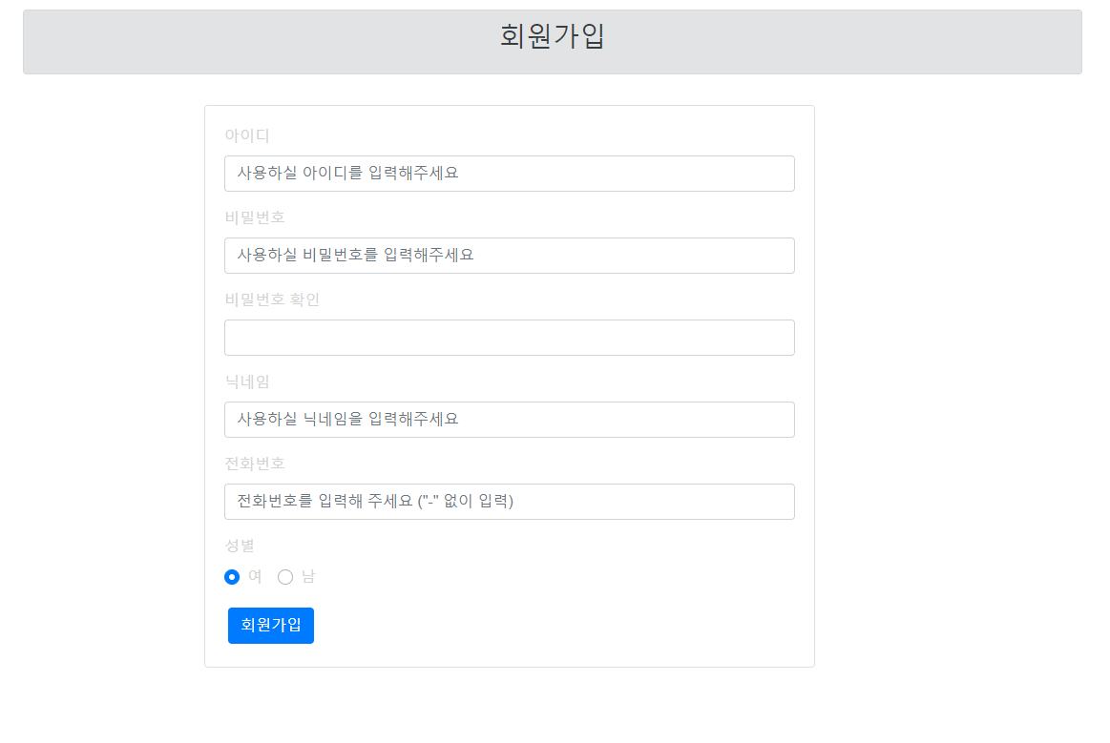
Part 2
로그인

Slide 13
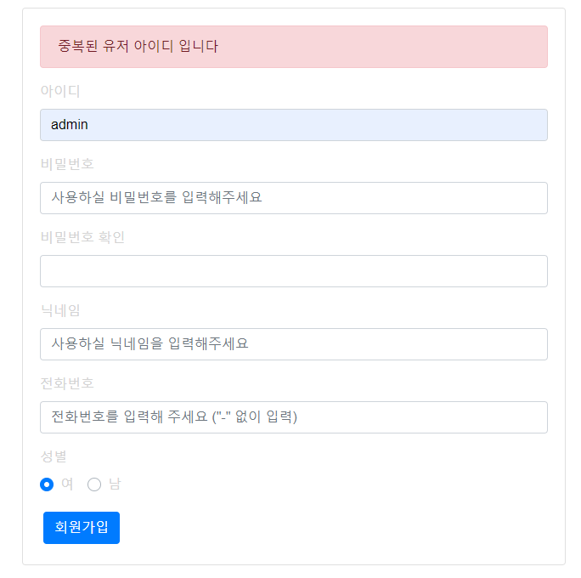
Part 2
회원가입
중복 아이디 검사
비밀번호 8자리 이상 체크
비밀번호 확인
형식이 올바르지 않으면 경고창을 통해 안내

Slide 14
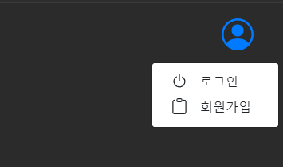
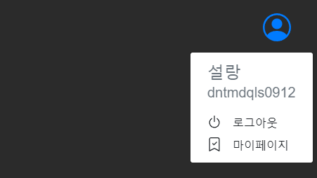
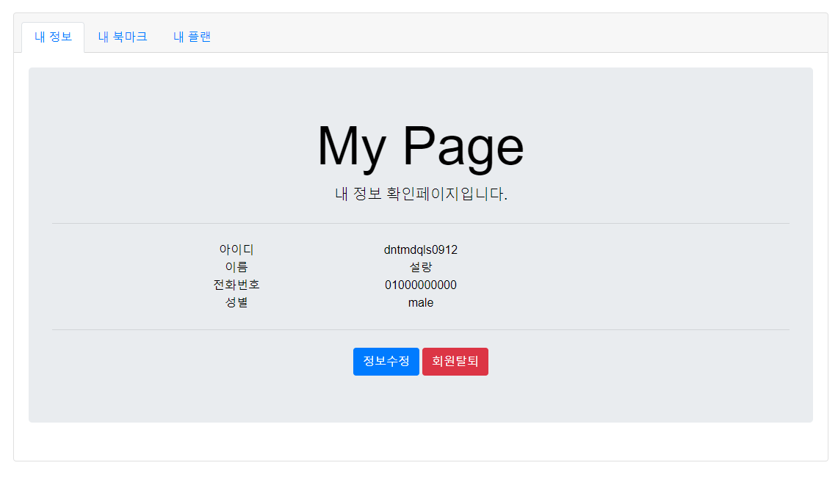
Part 2
로그인 후

Slide 15
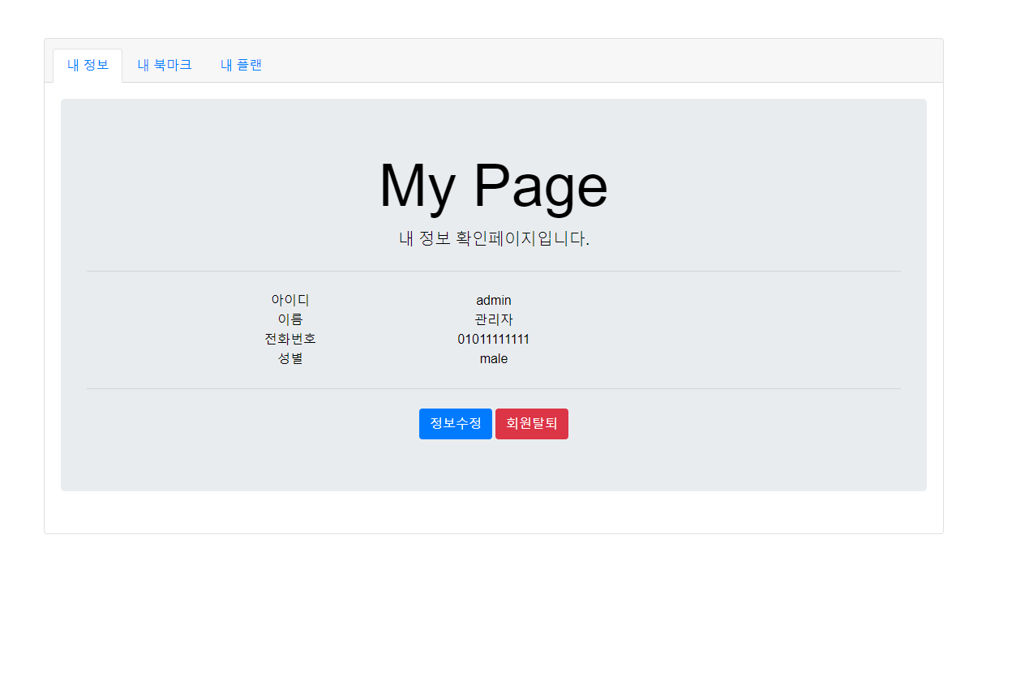
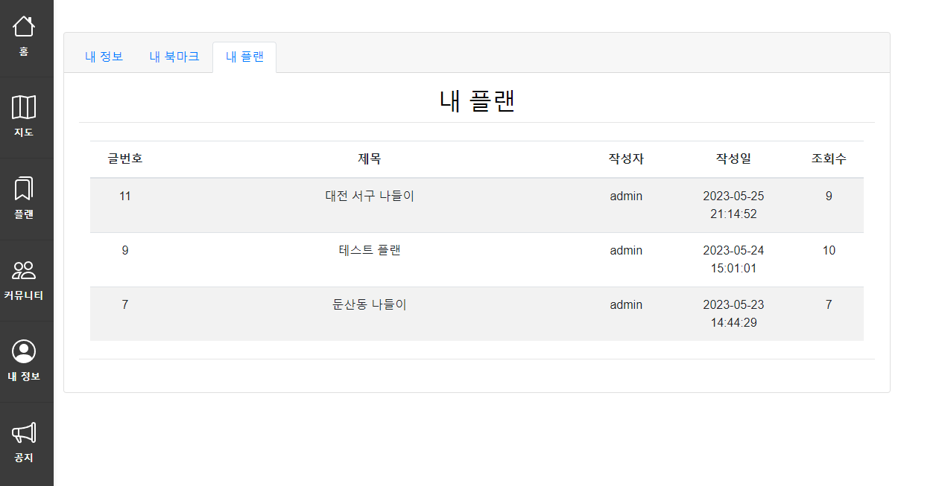
Part 2
내 정보
내 정보와 내가 북마크한 플랜, 내가 만든 플랜을 한번에 볼 수 있다

Slide 16
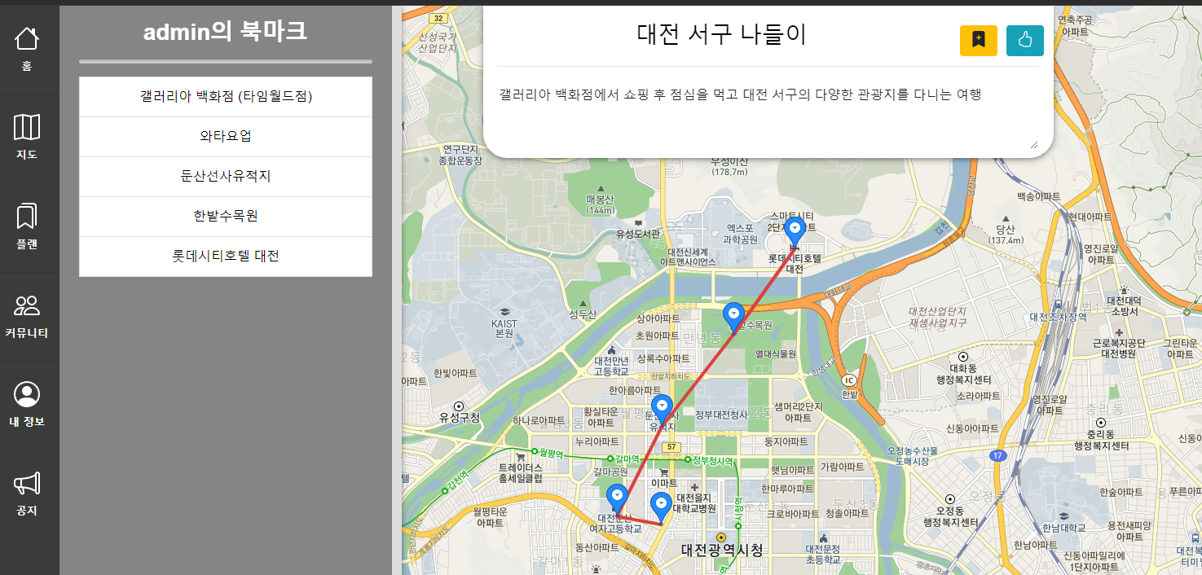
Part 2
내 정보
목록 클릭 시 플랜 상세보기

Slide 17
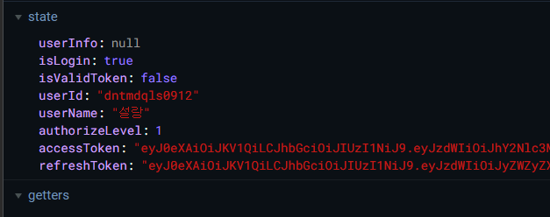
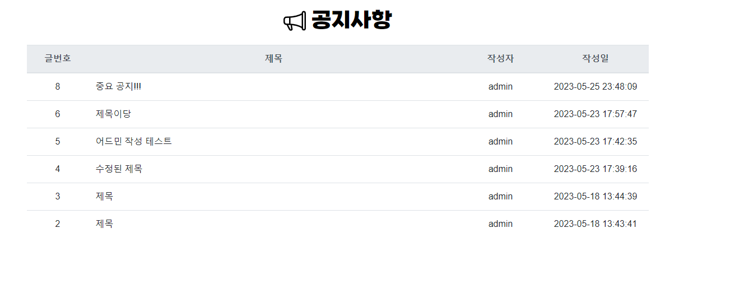
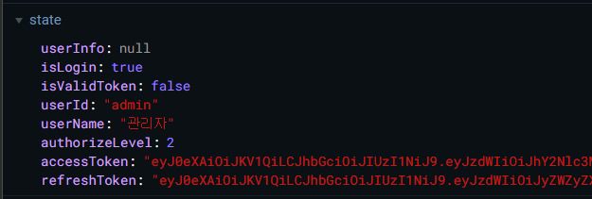
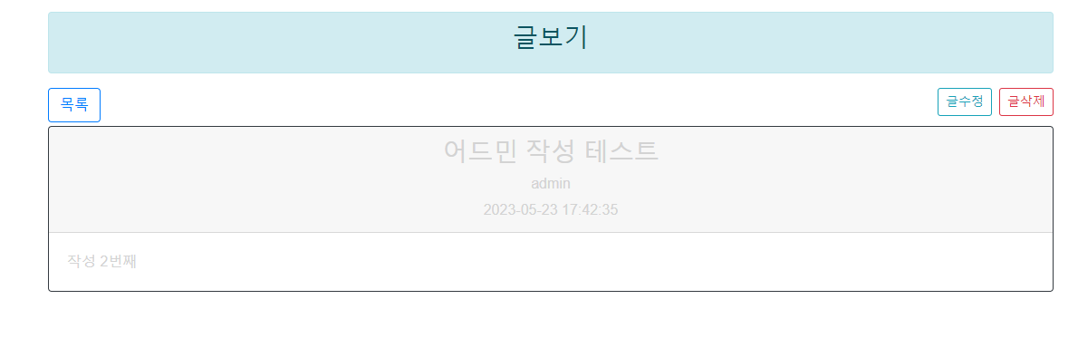
Part 2
공지사항
공지사항을 확인할 수 있으며 관리자는 글쓰기 및 글 수정, 삭제가 가능하다

Slide 18
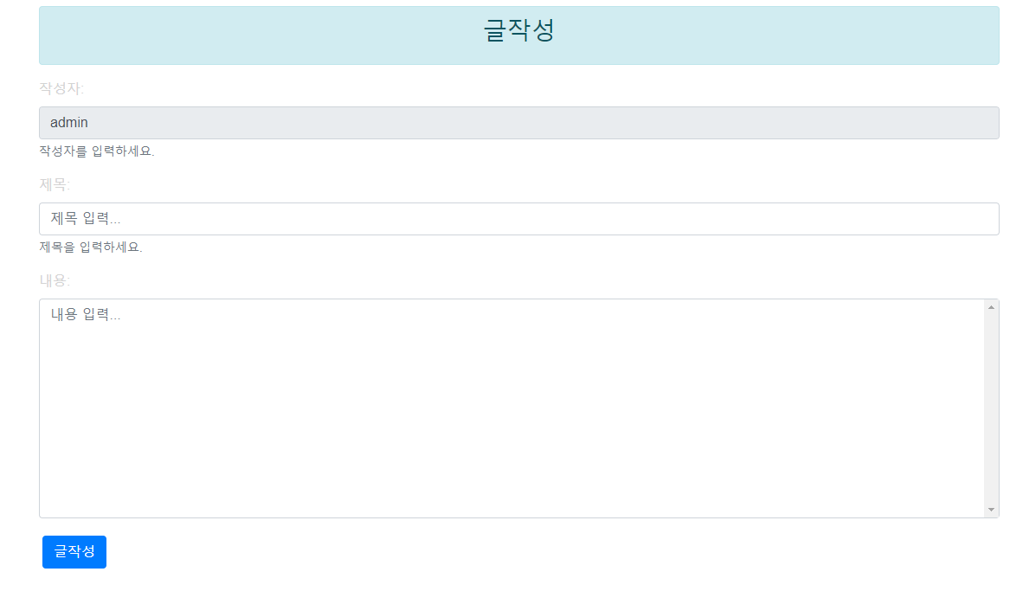
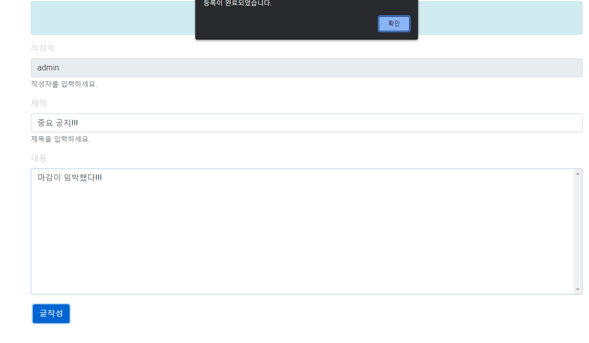
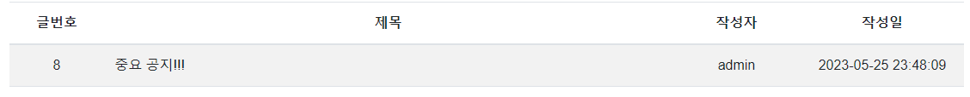
Part 2
공지사항

Slide 19
여행지

Slide 20
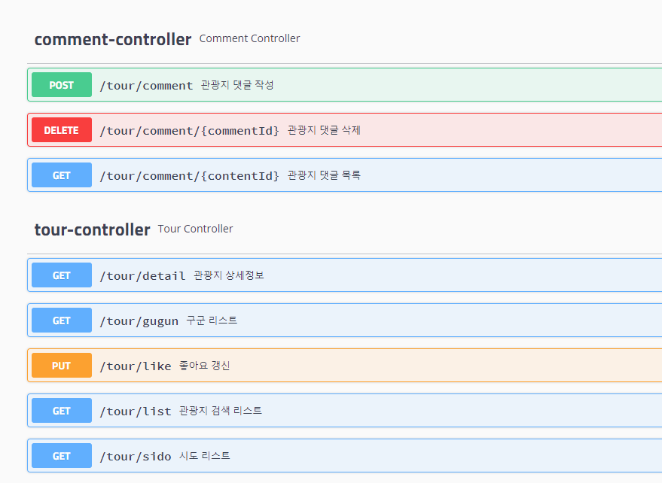
Part 2
여행지
주제를 입력하세요

Slide 21
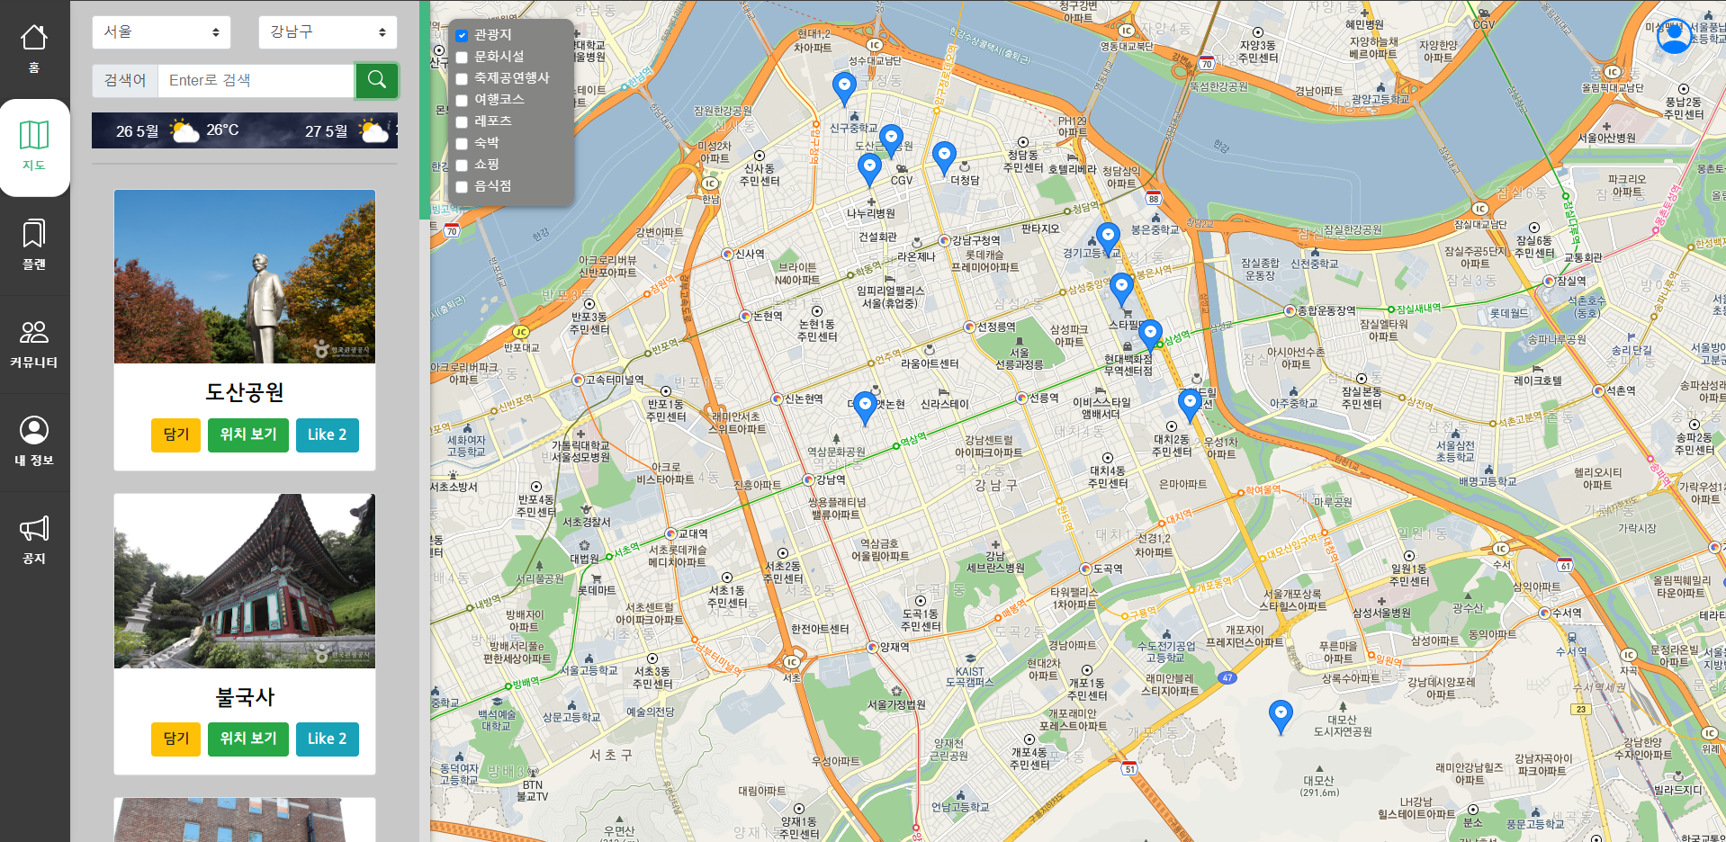
Part 2
지도

Slide 22
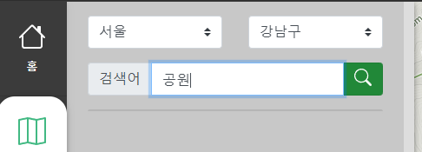
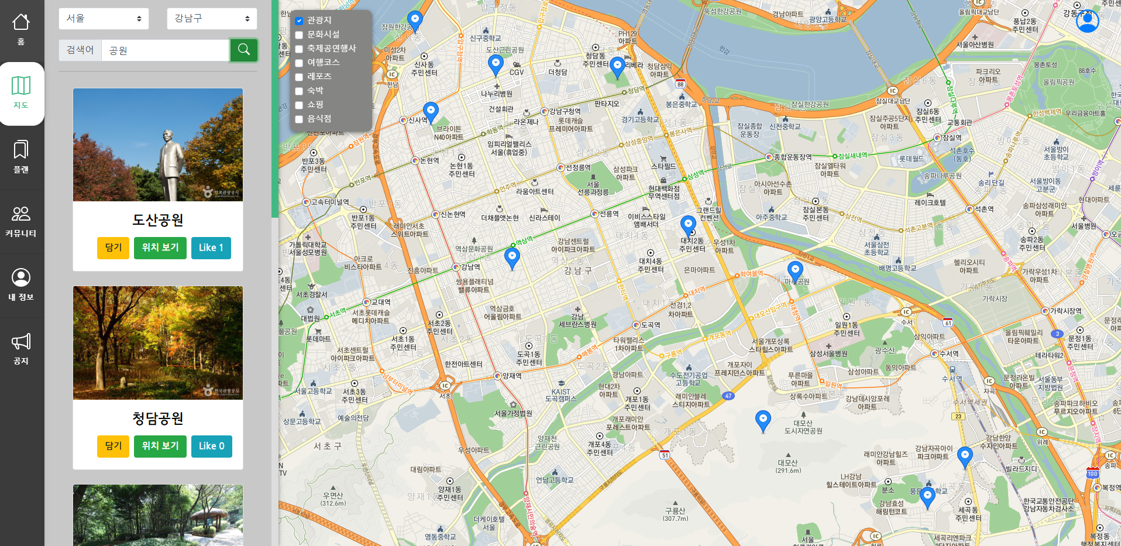
Part 2
지도 - 검색
검색어를 입력하고 엔터, 혹은 버튼 클릭 시 해당 쿼리에 부합하는 관광지 목록을 검색한 결과를 리스트와 지도에
각각 출력한다
엔터 혹은 클릭
주제를 입력하세요
검색은 시도, 구군, 검색어를 모두 입력하지 않는 경우를 제외하고는 동작하도록 하였다.

Slide 23
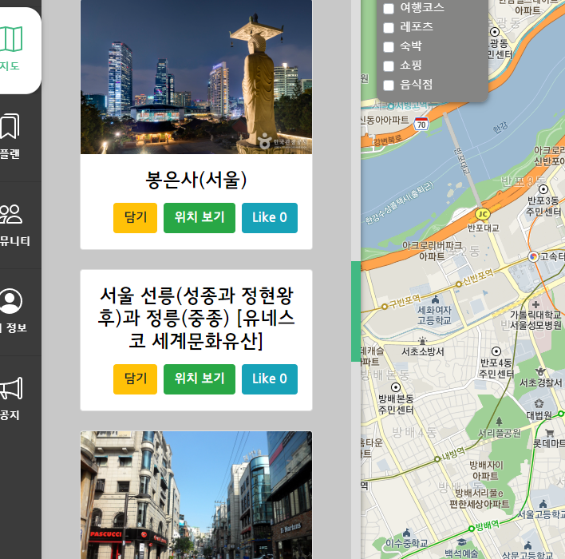
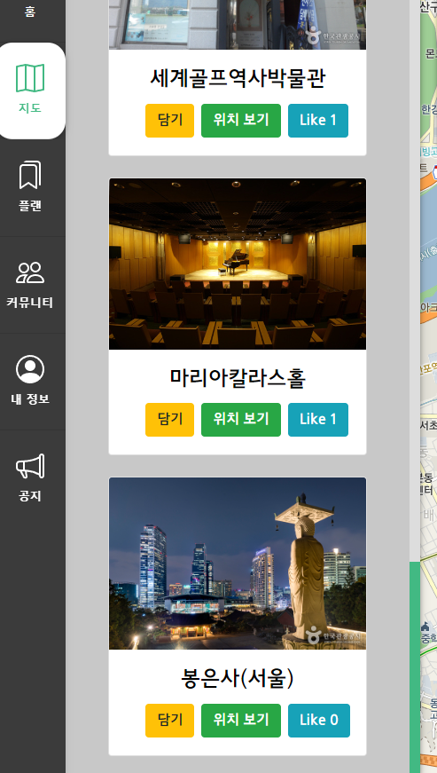
Part 2
지도 - 검색
주제를 입력하세요
무한 스크롤 기능을 통해 10개씩 페이징 처리

Slide 24
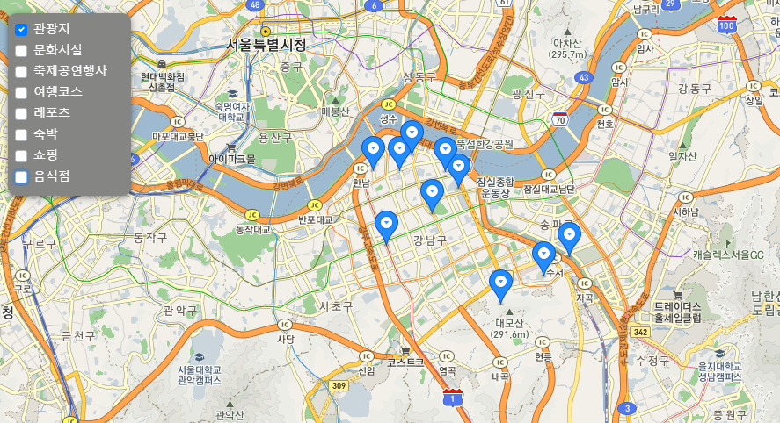
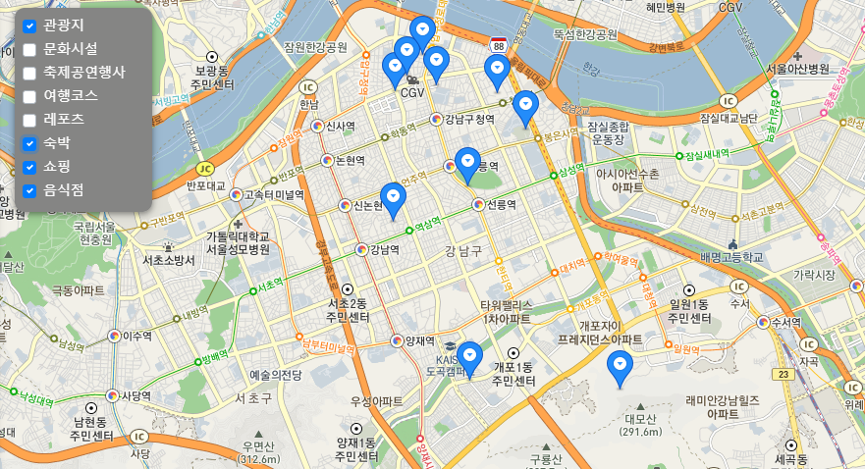
Part 2
지도 - 상호작용
관광지 유형 선택 기능을 통해 보고자 하는 관광지 유형을 필터링 해 표시할 수 있다.

Slide 25
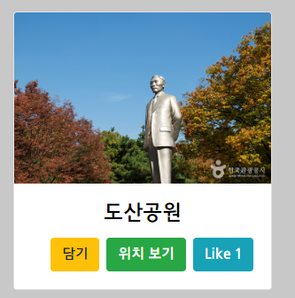
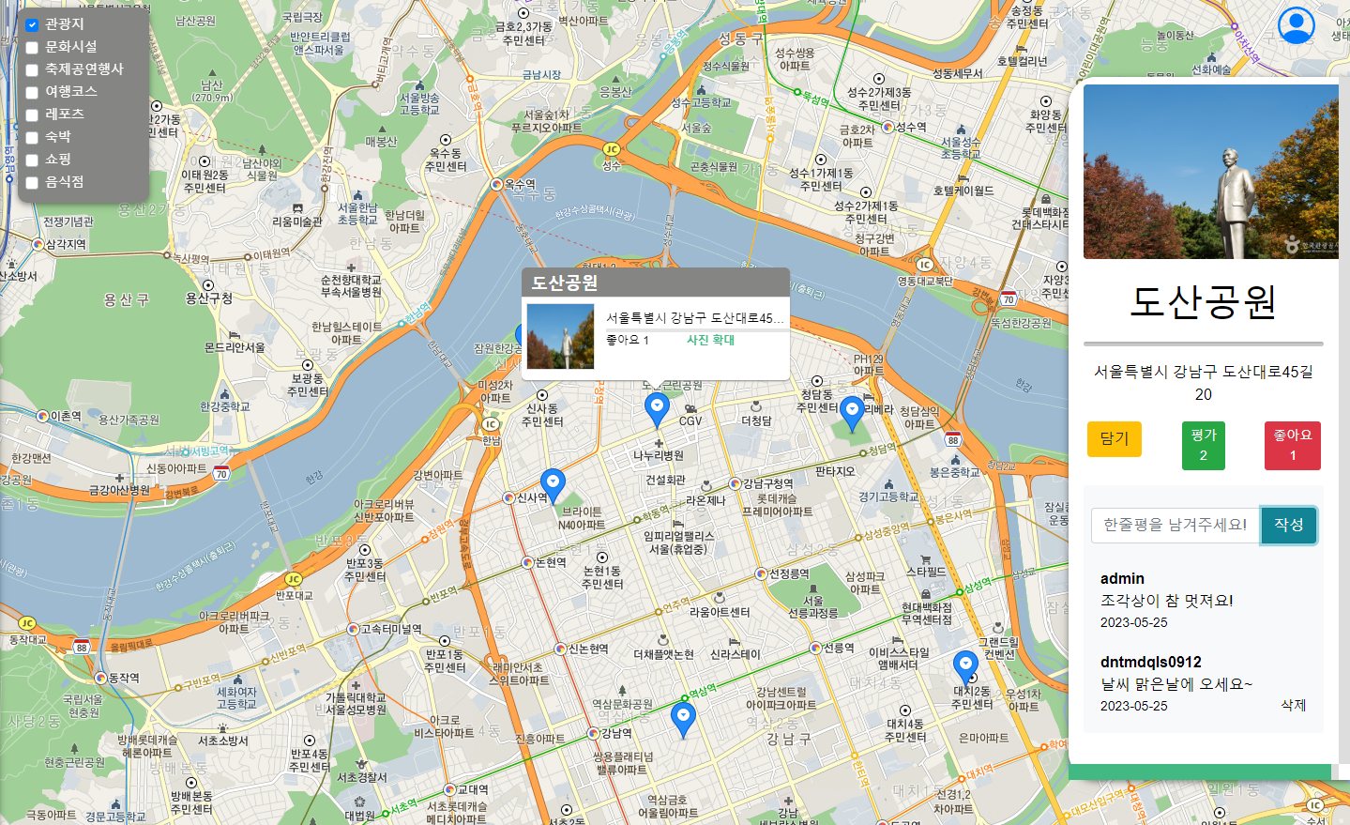
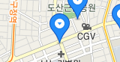
Part 2
지도 - 상호작용
리스트에서 위치 보기를 클릭하거나, 지도에서 마커를 클릭하면 관광지 인포 윈도우와 함께 상세 내용을 볼 수 있다.
클릭
또는
클릭

Slide 26
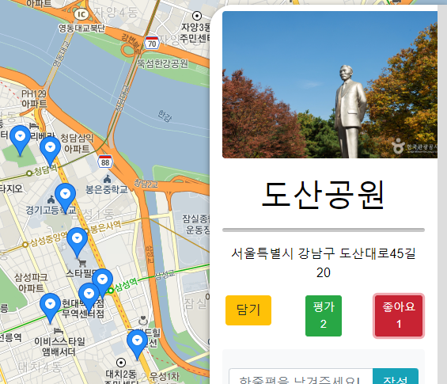
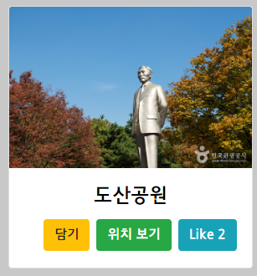
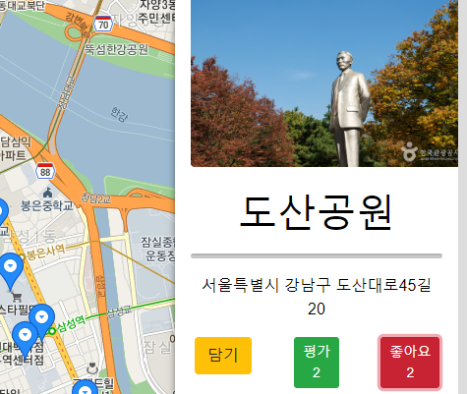
Part 2
지도 – 좋아요
리스트, 상세 보기 창에서의 좋아요 기능
클릭
클릭
좋아요를 누르면 실시간으로 숫자가 증가하며, 한번 더 클릭시 좋아요가 취소된다

Slide 27
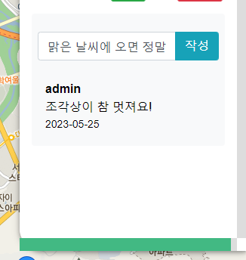
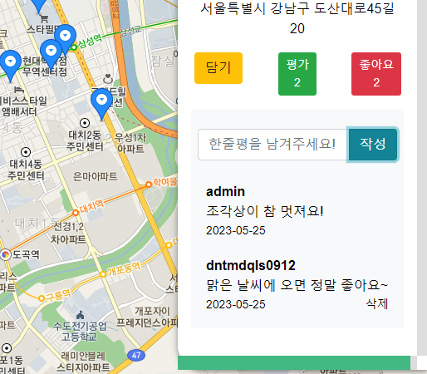
Part 2
지도 – 상세보기 평가 작성
관광지 별로 평가를 남길수 있다

Slide 28
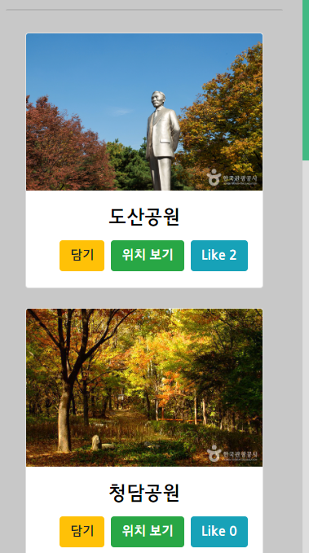
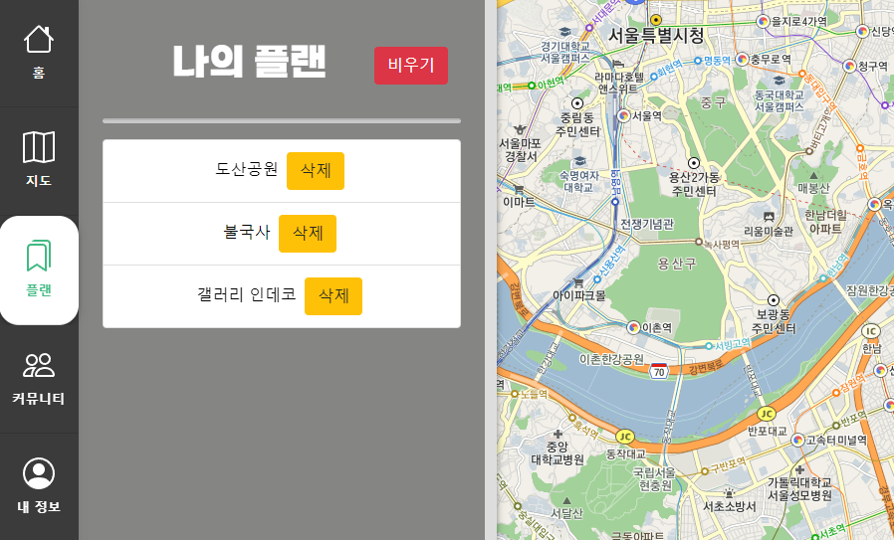
Part 2
플랜 만들기
관광지 담기를 클릭하면 플랜 창에 관광지를 담을 수 있다

Slide 29
플랜 및 공유

Slide 30
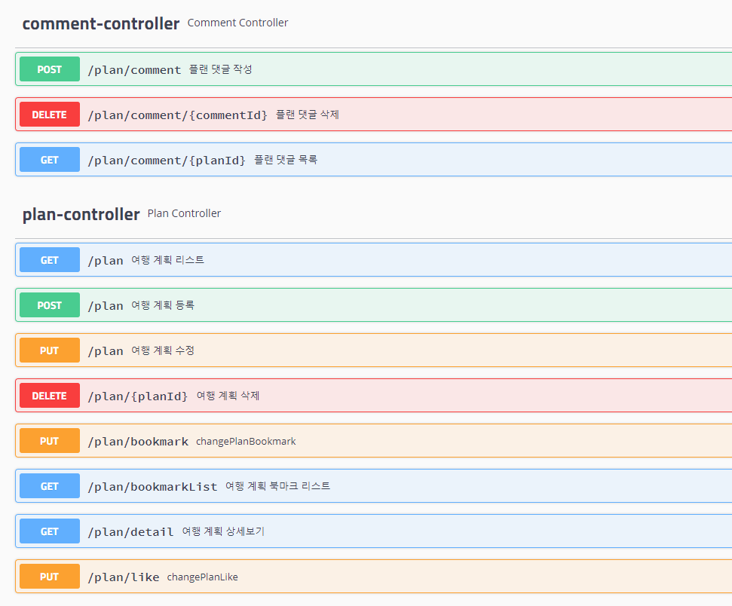
Part 2
플랜 및 공유
주제를 입력하세요

Slide 31
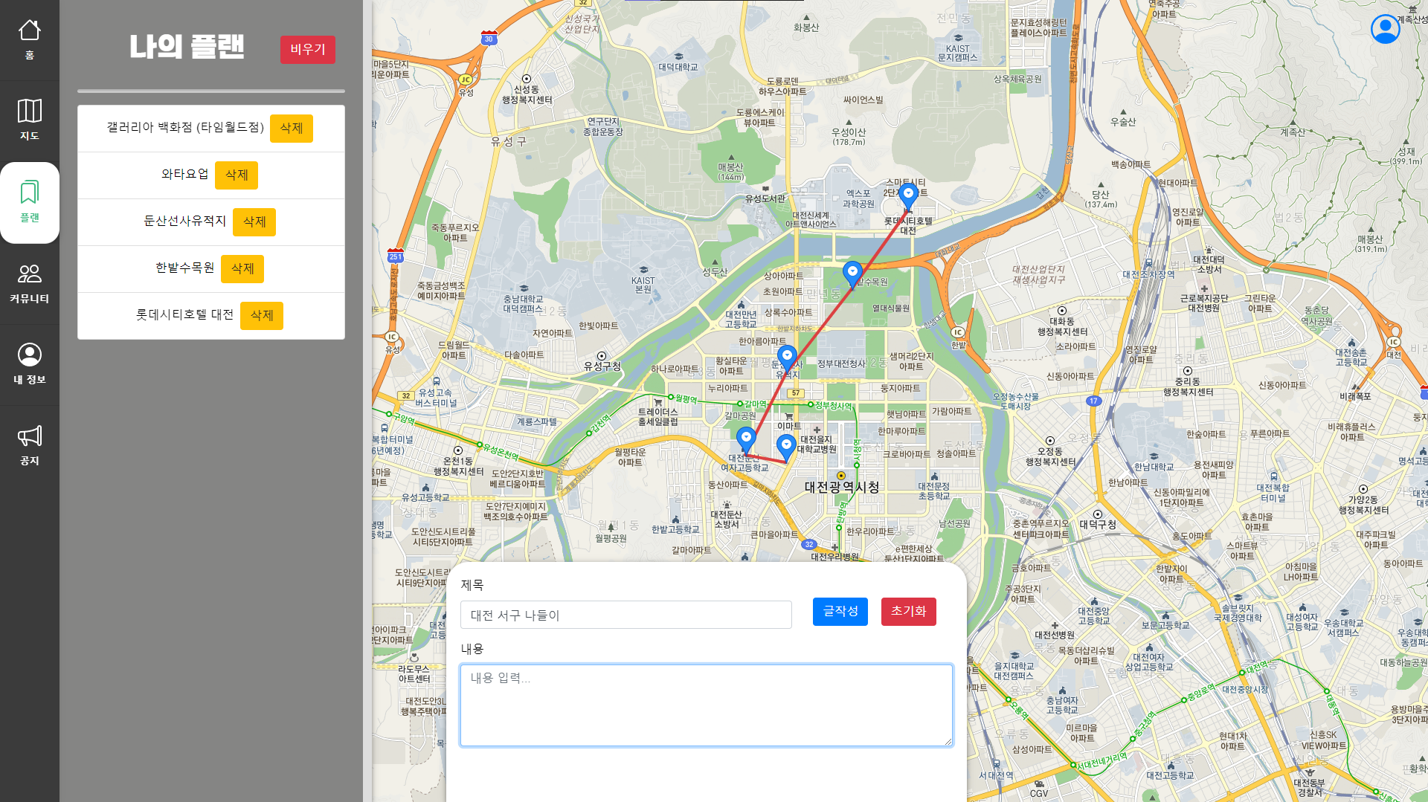
Part 2
플랜
주제를 입력하세요

Slide 32
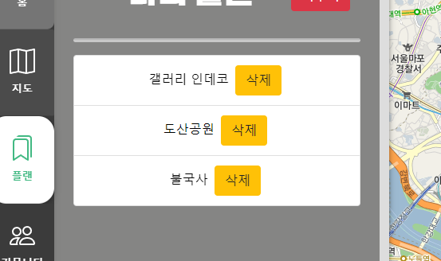
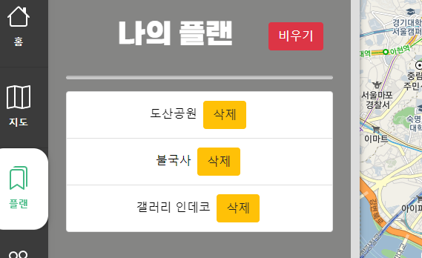
Part 2
플랜
주제를 입력하세요
관광지를 드래그하여 순서를 변경할 수 있다

Slide 33
Part 2
플랜 – 경로 표시
주제를 입력하세요
플랜의 관광지 순서에 따라 지도에 경로가 표시되며, 제목 내용을 입력하여 플랜을 작성할 수 있다

Slide 34
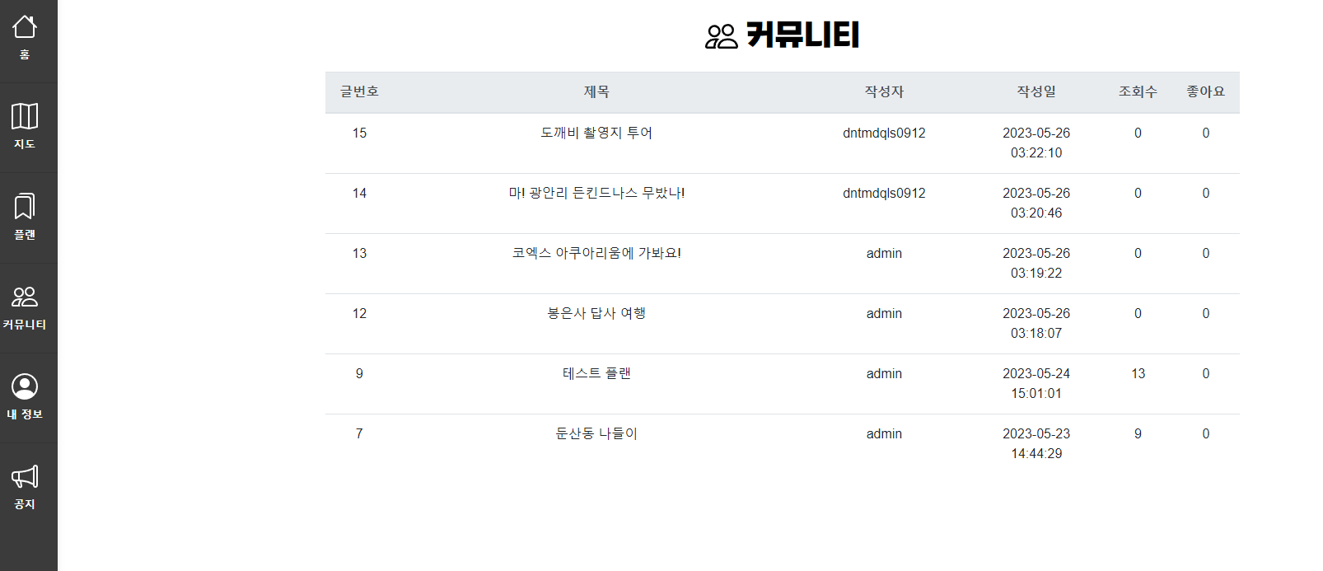
Part 2
커뮤니티

Slide 35
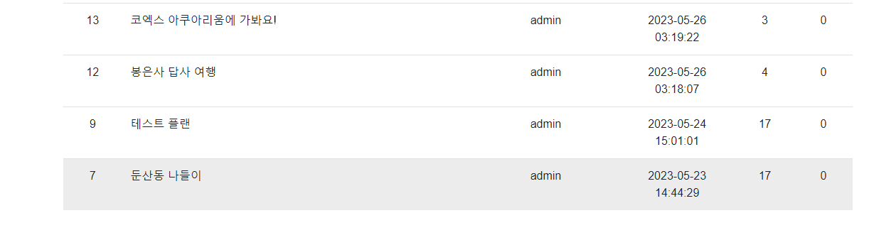
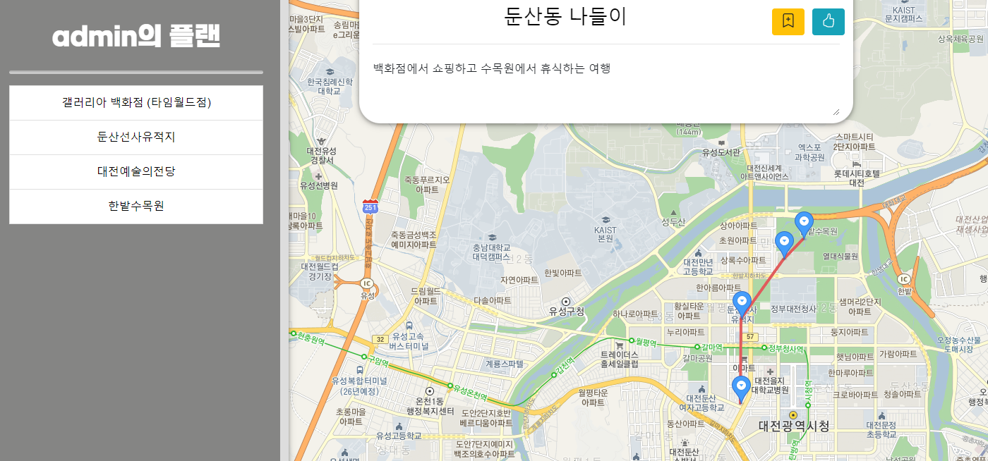
Part 2
커뮤니티
플랜 목록을 클릭하면 플랜의 상세 정보를 볼 수 있다.

Slide 36
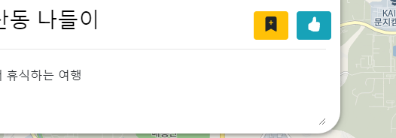

Part 2
커뮤니티
북마크
좋아요
플랜 북마크 시 내 북마크 목록에서 볼 수 있다

Slide 37

감사합니다 Q&A

